Slide 1
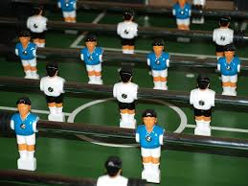
Dívčí turnaj dvojic ve stolním fotbálku
20. – 24.3.2017

Slide 2
Piškvorky
Turnaj
Ti nejlepší se utkají s Klubíkem
20. – 28. 2. 2017

Slide 3
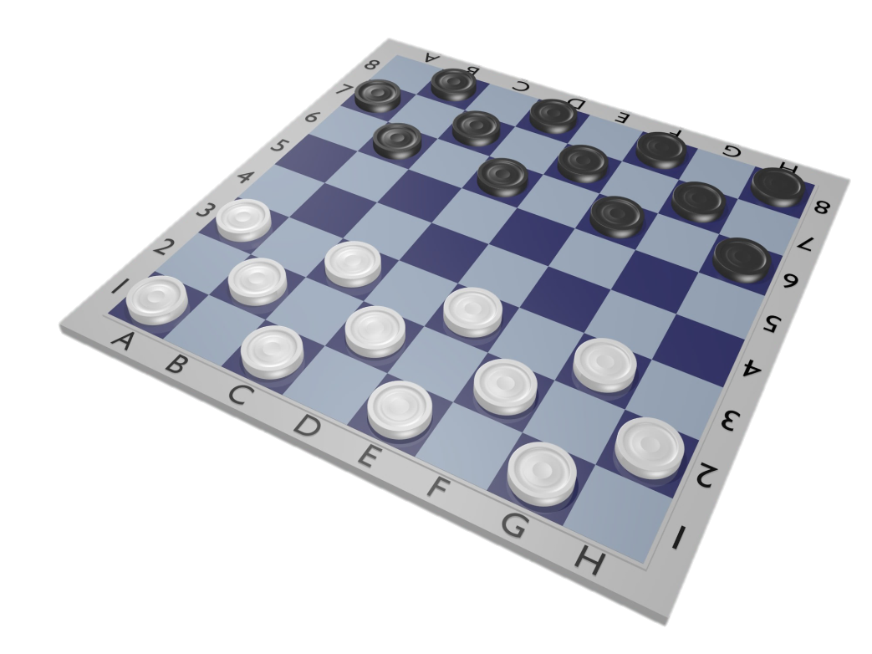
Dáma
Turnaj
1. – 19. 2. 2015
Registrace na webu

Slide 4
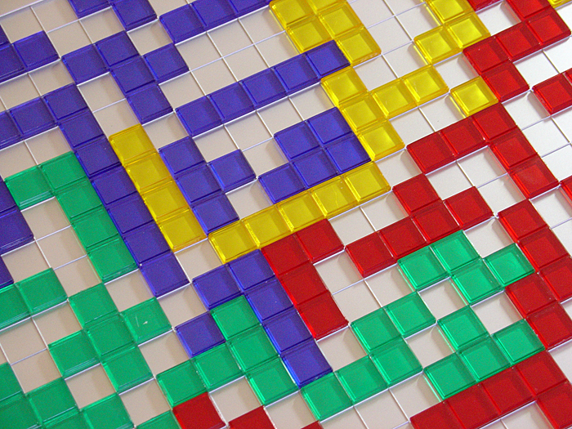
Blokus
Turnaj
20. 20. 2015 – 21. 20. 2015
Registrace na webu

Slide 5
Šipky
Turnaj
20. 20. 2015 – 21. 20. 2015
Registrace na webu

Slide 6
Kulecník
Turnaj
ˇ
20. 20. 2015 – 21. 20. 2015
Registrace na webu

Slide 7
Ping pong
Turnaj
26. 10. 2015 – 12. 11. 2015
Registrace na webu

Slide 8
Stolním fotbálku
Mikulášský
Turnaj ve
30. 11. – 17. 12. 2015
Registrace na webu

